Slide 1
Análise de Custos
Prof. Me. Diego Fernandes Emiliano Silva

Slide 2
Análise de custo x volume x lucro
Seção 3.1

Slide 3
Objetivos
Nesta seção vamos:
utilizar informações de custos para tomada de decisão;
analisar o desempenho da organização em relação ao:
volume de trabalho,
custos de operação,
resultado (lucro) que se deseja;
relacionar CVL e ponto de equilíbrio.

Slide 4
Finalidade da análise CVL
Ferramenta que presta auxílio nos processos de planejamento, gerenciamento e controle, com poder de impactar as decisões empresariais em nível operacional e estratégico.
Pode-se entender a relação CVL como uma análise que estuda o comportamento do custo e do lucro diante do volume de atividade da empresa.
Dado o volume de custos operacionais (fixos ou variáveis), a ideia é verificar o impacto das vendas (volume) sobre o resultado (lucro) da empresa.

Slide 5
Margem de Segurança (MS)
Ponto de equilíbrio (PE): Ponto onde as RECEITAS = GASTOS
MS: Quantidade ou valor que ultrapassa o faturamento no PE
Ideia de trabalhar com folga
Isso implica em resultado > 0 (lucro)

Slide 6
Exemplo 1
Uma empresa projetou suas receitas para um determinado período em R$ 1.500,00. Com este faturamento, ao descontar todos os gastos, esta mesma empresa chegaria a um lucro de R$ 300,00. Após alguns cálculos, os proprietários verificaram que para obter um lucro “zero”, as receitas (no ponto de equilíbrio) deveriam ser de R$ 1.200,00.
Determinar a margem de segurança.

Slide 7
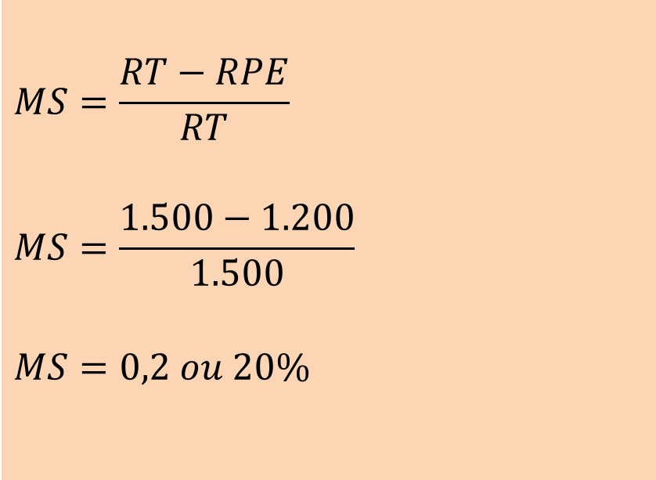
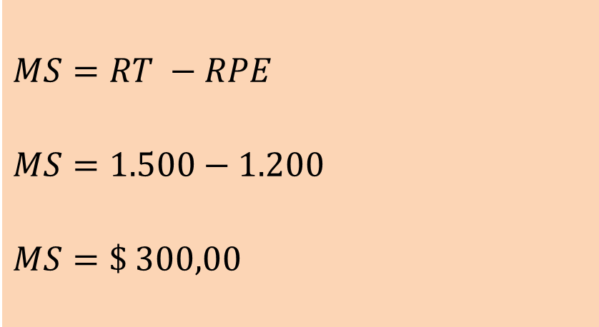
Resolução do exemplo 1
Margem de Segurança (em valores absolutos):
Margem de Segurança (em valores relativos):
$$MS=RT −RPE$$
$$MS=1.500−1.200$$
$$MS=\$ 300,00$$
$$MS=\frac{RT−RPE}{RT}$$
$$MS=\frac{1.500−1.200}{1.500}$$
$$MS=0,2 ou 20\%$$
Legendas:
MS: Margem de segurança
RT: Receita total
RPE: Receita no ponto de equilíbrio

Slide 8
Considerações do Exemplo 1
Entre a receita mínima necessária (receita=gastos) e a receita com lucro (ganho de R$ 300,00) há uma margem de segurança de 20%.
Por exemplo, se um cliente pede um desconto de 25% no preço do produto, a venda pelo proprietário não compensa, dado que a sua margem é de 20%.
Riscos:
Quanto mais próximo o ponto de equilíbrio estiver do volume de vendas ou da receita, maior será a exposição ao risco operacional (pouco espaço em caso de problemas nas vendas).
Quanto mais distante do ponto de equilíbrio, menor será o risco operacional (folga maior entre o ponto de equilíbrio e margem de segurança).

Slide 9
Exemplo 2
Uma papelaria vende calculadoras, cujo o preço de venda é de $ 600,00 por unidade. O custo variável por unidade é de $ 200,00. Sabe-se ainda que os gastos fixos da papelaria são da ordem de $ 10.000,00 por mês. Com base nos dados, determinar:
A margem de contribuição
O ponto de equilíbrio contábil no volume de vendas e de receita
O ponto de equilíbrio financeiro no volume de vendas e receita, sabendo que a depreciação mensal é de $ 600,00
O ponto de equilíbrio econômico no volume de vendas e receita, sabendo que o dono da papelaria almeja um lucro de $ 12.000,00

Slide 10
Resolução do exemplo 2 (a)
Margem de contribuição:
 | Item | Em valores absolutos | Em termos percentuais
 | Receita unitária | $ 600,00 | 100 %
(-) | Custo variável unitário | $ 200,00 | 33,33 %
(=) | Margem de contribuição | $ 400,00 | 66,67 %

Slide 11
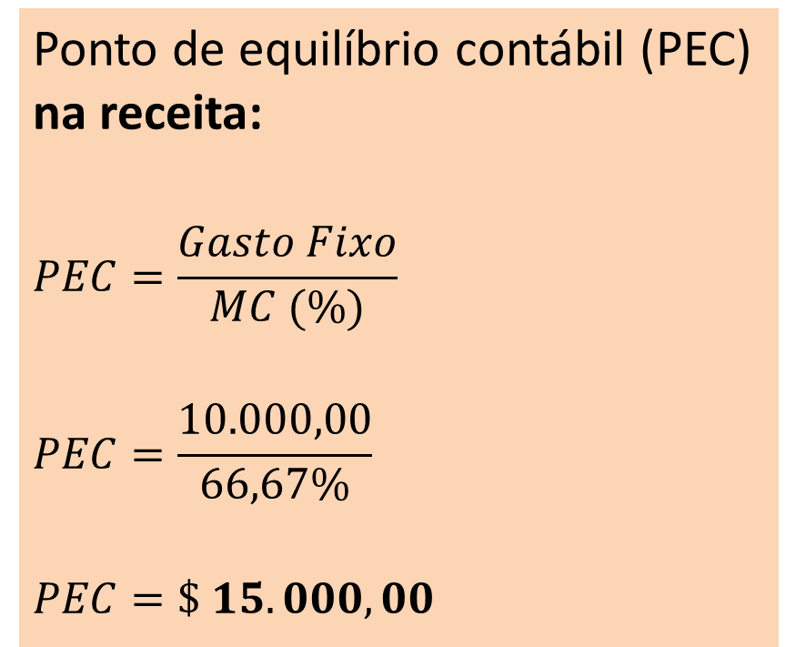
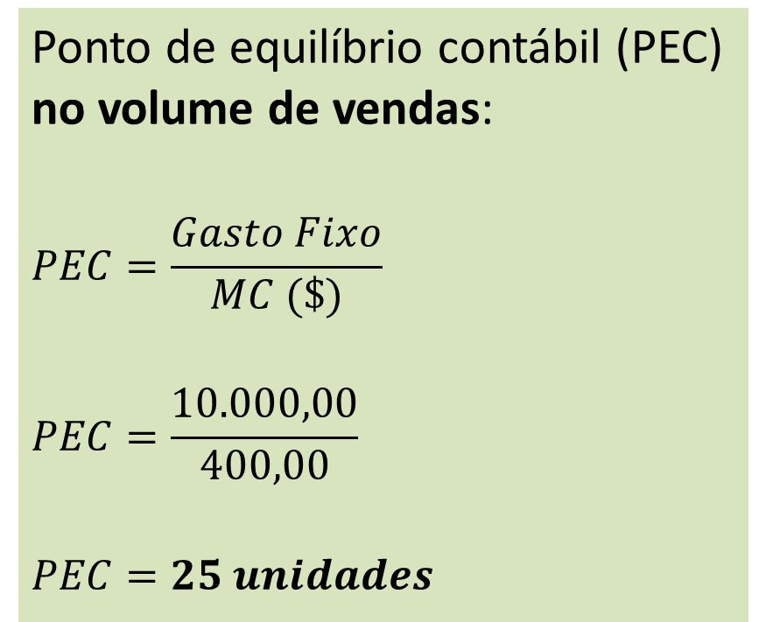
Resolução do exemplo 2 (b)
Ponto de equilíbrio contábil (PEC) no volume de vendas:
$$PEC=\frac{Gasto Fixo}{MC (\$)}$$
$$PEC=\frac{10.000,00}{400,00}$$
$$PEC=25 unidades$$
Ponto de equilíbrio contábil (PEC) na receita:
$$PEC=\frac{Gasto Fixo}{MC (\%)}$$
$$PEC=\frac{10.000,00}{66,67\%}$$
$$PEC=\$ 15.000,00$$

Slide 12
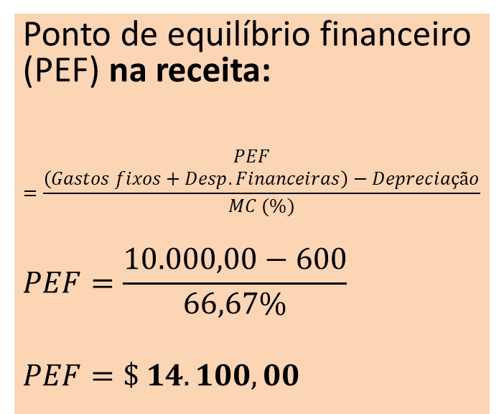
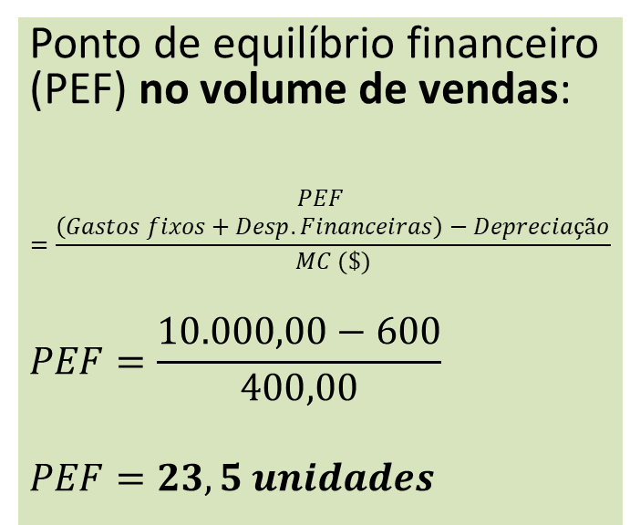
Resolução do exemplo 2 (c)
Ponto de equilíbrio financeiro (PEF) no volume de vendas:
$$PEF=\frac{\left(Gastos fixos+Desp. Financeiras\right)−Depreciação}{MC (\$)}$$
$$PEF=\frac{10.000,00−600}{400,00}$$
$$PEF=23,5 unidades$$
Ponto de equilíbrio financeiro (PEF) na receita:
$$PEF=\frac{\left(Gastos fixos+Desp. Financeiras\right)−Depreciação}{MC (\%)}$$
$$PEF=\frac{10.000,00−600}{66,67\%}$$
$$PEF=\$ 14.100,00$$
Gastos não desembolsáveis (como depreciação): diminuem o lucro mas não representam uma saída de dinheiro do caixa.

Slide 13
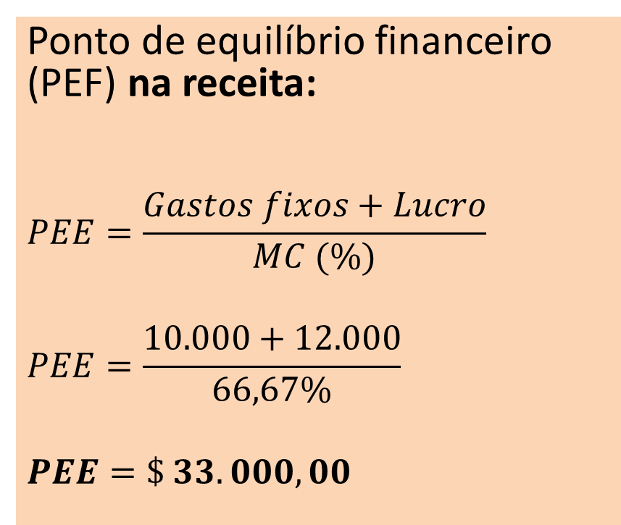
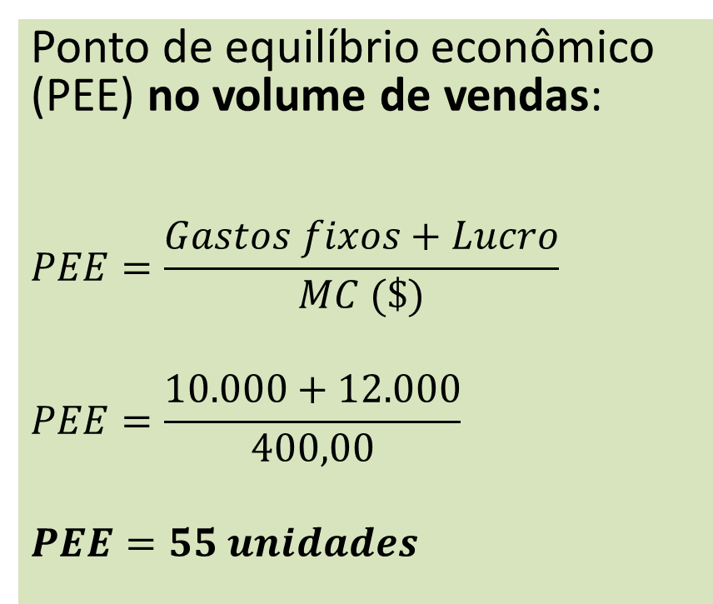
Resolução do exemplo 2 (d)
Ponto de equilíbrio econômico (PEE) no volume de vendas:
$$PEE=\frac{Gastos fixos+Lucro}{MC (\$)}$$
$$PEE=\frac{10.000+12.000}{400,00}$$
$$PEE=55 unidades$$
Ponto de equilíbrio financeiro (PEF) na receita:
$$PEE=\frac{Gastos fixos+Lucro}{MC (\%)}$$
$$PEE=\frac{10.000+12.000}{66,67\%}$$
$$PEE=\$ 33.000,00$$

Slide 14
Considerações do exemplo 2
PONTO DE EQUILÍBRO: RECEITAS = GASTOS (LUCRO ZERO)
O PEC determina a cobertura dos gastos fixos para um lucro igual a “zero”.
O PEF determina a cobertura dos gastos fixos somados às despesas financeiras, deduzido destes o valor da depreciação.
O PEE determina a cobertura dos gastos totais, somados ao lucro objetivado pela empresa.

Slide 15
Atividade 1
Uma papelaria vende calculadoras, cujo o preço de venda é de $ 800,00 por unidade. O custo variável por unidade é de $ 300,00. Sabe-se ainda que os gastos fixos da papelaria são da ordem de $ 5.000,00 por mês. Com base nos dados, determinar:
A margem de contribuição
O ponto de equilíbrio contábil no volume de vendas e de receita
O ponto de equilíbrio econômico no volume de vendas e receita, sabendo que o dono da papelaria almeja um lucro de $ 12.000,00

Slide 16
Resolução da atividade 1
a)
MC ($) = 800 – 300 = $ 500,00
MC (%) = 500 / 800 = 0,6250 ou 62,50%
b)
PEC (vendas) = 5.000 / 500 = 10 unidades
PEC (receita) = 5.000 / 62,5% = R$ 8.000,00
c)
PEE (vendas) = (5.000 + 12.000) / 500 = 34 unidades PEE (receita) = (5.000 + 12.000) / 62,5% = R$ 27.200,00

Slide 17
CVL simples e CVL composto
Seção 3.2

Slide 18
Objetivo
Na seção 3.1, trabalhamos com a venda de 1 produto
Na seção 3.2, vamos trabalhar com a venda de mais de 1 produto
Para trabalhar com mais de 1 produto, será necessário o cálculo do Índice da Margem de Contribuição Ponderada (IMCp)

Slide 19
Exemplo 3
Uma empresa trabalha com 3 produtos PA, PB e PC. As receitas e custos variáveis de cada um dos produtos são respectivamente:
PA: $ 150.000,00 e 15% das receitas;
PB: $ 240.000,00 e 30% das receitas;
PC: $ 210.000,00 e 20% das receitas.
Sabendo que o gasto fixo desta empresa é de $ 180.000,00, determinar:
IMCp.
PEC na receita.

Slide 20
Resolução do exemplo 3 (a)
Produto | Receita | %
PA | 150.000 | 25
PB | 240.000 | 40
PC | 210.000 | 35
Total | 600.000 | 100
Item | PA | % | PB | % | PC | % | Total
Receita | 150.000 | 100 | 240.000 | 100 | 210.000 | 100 | 600.000
Custo variável | 22.500 | 15 | 72.000 | 30 | 42.000 | 20 | 136.500
M.C | 127.500 | 85 | 168.000 | 70 | 168.000 | 80 | 463.500
 |  |  |  |  | Gasto fixo |  | 180.000
 |  |  |  |  | Lucro |  | 283.500
$$IMCp (\%)=\sum_{i=1}^{n}{\left(\% vendas × \% M.C.\right)}$$
$$IMCp=\left(0,25×0,85\right)+\left(0,40×0,70\right)+\left(0,35×0,80\right)$$
$$IMCp=0,2125+0,2800+0,2800$$
$$IMCp=0,7725 ou 77,25\%$$

Slide 21
Resolução do exemplo 3 (b)
PEC (receita)
$$PEC=\frac{Gasto fixo}{IMCp (\%)}$$
$$PEC=\frac{180.000}{77,25\%}$$
$$PEC= \$ 233.009,71$$

Slide 22
Exemplo 4
Uma empresa oferece dois tipos de serviços: auditoria e consultoria. O preço estabelecido aos clientes é por hora-técnica (ht), sendo: Auditoria: R$ 120,00/ht; Consultoria: R$ 150,00/ht.
Os gastos fixos do escritório para o período foram de R$ 220.000,00 , e os custos variáveis e o tempo disponível para cada atividade são de: Auditoria: R$ 48,00/ht e 60% das horas disponíveis; Consultoria: R$ 45,00/ht e 40% das horas disponíveis.
Com base nos dados, determinar:
IMCp;
PEC no volume de vendas;
PEE no volume de vendas, para um lucro de R$ 300.000,00;
PEE no volume de vendas para um lucro de R$ 300.000,00, sabendo que o IMCp terá uma redução de 15% em seu valor absoluto.

Slide 23
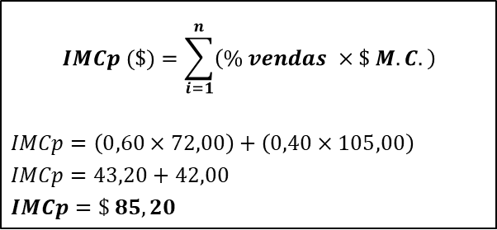
Resolução do exemplo 4 (a)
Item | Auditoria | % | Consultoria | %
Receita | 120,00 | 100 | 150,00 | 100
CV | 48,00 | 40 | 45,00 | 30
M.C | 72,00 | 60 | 105,00 | 70
$$IMCp (\$)=\sum_{i=1}^{n}{\left(\% vendas ×\$ M.C.\right)}$$
$$IMCp=\left(0,60×72,00\right)+\left(0,40×105,00\right)$$
$$IMCp=43,20+42,00$$
$$IMCp=\$ 85,20$$
Enunciado menciona que serviço/vendas são de:
60% (auditoria)
40% (consultoria)

Slide 24

Resolução do exemplo 4 (b)
PEC (volume de vendas)
$$PEC=\frac{Gasto fixo}{IMCp (\$)}$$
$$PEC=\frac{220.000,00}{85,20}$$
$PEC≅2.582,16$ horas-técnicas

Slide 25

Resolução do exemplo 4 (c)
PEE (volume de vendas)
$$PEE=\frac{Gasto fixo+Lucro}{IMCp (\$)}$$
$$PEC=\frac{220.000,00+300.000,00}{85,20}$$
$PEC≅6.103,29$ horas-técnicas

Slide 26


Resolução do exemplo 4 (d)
PEE (volume de vendas)
$$PEE=\frac{Gasto fixo+Lucro}{IMCp \left(\$\right)−15\%}$$
$$PEE=\frac{220.000,00+300.000,00}{85,20−15\%}$$
$PEE≅7.180,34$ horas-técnicas
Comentário:
E4c = $6.103,29$
E4d = $7.180,34$
$≠1.077,05$
$$∆=\frac{7.180,34−6.103,29}{6.103,29}=0,1765$$
Supondo que a empresa tenha concedido um desconto ao seu cliente de 15%, a mesma deverá trabalhar cerca de 1.077 horas-técnicas, ou seja, + 17,65% para manter o lucro em R$ 300.000,00!

Slide 27
Administração de gastos e decisões
Seção 3.3

Slide 28
Contexto e objetivo
Se grande parte das decisões estão pautadas nos custos empresariais, boa parte das ações devem ser balizadas em aspectos quantitativos da gestão dos custos...
Para tomar decisões com base nos custos, empresa precisa levantar seus gastos para tomar decisão
Processo de decisão
ETAPA 1: Levantamento de dados e análise de alternativas.
ETAPA 2: Classificação dos dados (segregação) e classificação de acordo com a relevância.
ETAPA 3 : Projeções com base nos dados e alternativas levantadas (construção de cenários).
ETAPA 4: Avaliação de custo x benefício para escolha da melhor alternativa.
ETAPA 5: Implementação e acompanhamento da alternativa (processo de validação e possíveis correções).

Slide 29
Na tomada de decisões
Fluxo de caixa:
Importante instrumento para projetar entradas e saídas de recursos da empresa.
Ele também indica qual será o saldo.
Deve ser encarado como um instrumento flexível (ou seja, pode ser alterado conforme são inseridas informações novas acerca dos gastos e das receitas).

Slide 30
Exemplo 1
Consideramos que em uma pequena fábrica têxtil está considerando comprar máquinas de costuras para a confecção de máscaras. O setor de compras fez levantamento junto a fornecedores para avaliar valores e condições de pagamento e o departamento financeiro complementou os dados com as seguintes informações:
 | Fornecedor 1 | Fornecedor 2
Aquisição | $ 9.100,00 | $ 10.700,00
Manutenção | $ 1.700,00 / ano | $ 1.400,00 / ano
Juros | $ 690,00 / ano | $ 420,00 / ano
Vida útil do equipamento | 5 anos | 5 anos
De acordo com os dados, é melhor comprar do Fornecedor 1 ou 2?

Slide 31
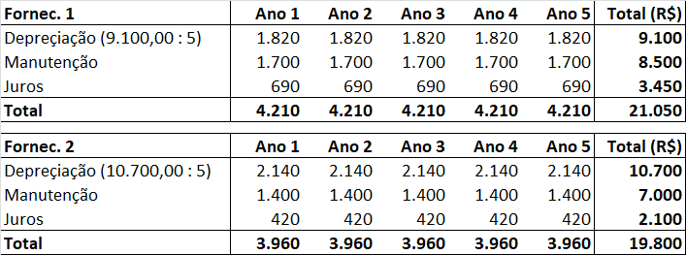
Resolução do exemplo 1
De acordo com os dados, Fornecedor 2 é melhor

Slide 32
Exemplo 2
Imagine que você está em uma fábrica e precisa substituir um equipamento antigo por um novo. Você faz uma pesquisa e verifica que o equipamento novo poderá lhe proporcionar, em relação ao equipamento atual:
Uma economia de energia em torno de 20%;
Um aumento de produção de 15%;
Uma economia na manutenção de cerca de 30% nos dois primeiros anos, e de 10% do terceiro ao quinto ano.
Em contrapartida, será necessário treinar o funcionário para operar o novo equipamento. Será que vale a pena trocar o equipamento?

Slide 33
Resolução do exemplo 2
Resposta: Depende de uma serie de fatores, tais como:
Vida útil do equipamento,
Tempo de retorno necessário para cobrir equipamento (payback),
Custo do treinamento,
Etc.
Necessário levantar mais dados para avaliar melhor a situação, e verificar resultados da troca.
Reduções em termos de energia gasta, manutenção, etc. (isoladamente) são informações insuficientes para determinar se vale a pena ou não pela troca do equipamento.

Slide 34
Exemplo 3
Em uma churrascaria, o preço médio cobrado por cliente em um rodízio de carnes é de R$ 40,00. O custo variável por pessoa representa 20% do preço de venda. O restaurante tem capacidade para 40 pessoas e o custo fixo diário é de R$ 500,00.
O restaurante não funciona na segunda-feira. Diante disso, certo cliente deseja utilizar o espaço e a infraestrutura do local no dia de não funcionamento do restaurante para realizar um evento e fez uma oferta de R$ 625,00, para utilizar o espaço e os serviços.
Com base nos dados, qual deveria ser a decisão do proprietário?

Slide 35
Resolução do exemplo 3
Item | Valores (locação)
Receita (proposta) | R$ 625,00
Custo variável | 625 * 20% = R$ 125,00
Gasto fixo | R$ 500,00
Gasto total | 125 + 500 = R$ 625,00
Resultado | R$ 0,00
Mesmo com lucro zero, talvez valha a pena o proprietário fazer a locação.
Nessas condições, pelo menos o proprietário está cobrindo seu gasto fixo (teria de qualquer forma, funcionando ou não).

Slide 36
Formação de preços
Seção 3.4

Slide 37
Objetivo
Tendo como base o custo variável da mercadoria, a seção demonstra como é feito a formação de preço (mark-up/ método formal)
Métodos
Informais: técnicas aplicadas para determinar o preço de um produto ou serviço utilizando padrões de mercado; são regidos pela lei da oferta e da procura, e consideram fatores sazonais.
Formais: técnicas aplicadas para formar o preço dos produtos ou serviços utilizando os custos incorridos no processo de produção ou elaboração dos produtos; possuem um caráter mais científico, pois utilizam-se de estudos do comportamentos dos custos, independentemente do contexto de mercado.

Slide 38
Calculando o preço (ambos dão mesmo resultado)
Mark-up multiplicador
Mark-up divisor
$$Markup=\frac{1}{1−\left(\% desp. +\% lucro\right)}$$
$$Preço venda=CV×Markup$$
$$Markup=1−\left(\% desp. +\% lucro\right)$$
$$Preço venda=\frac{CV}{Markup}$$

Slide 39
Exemplo 4
$$CV=\frac{4.000}{20}=R\$ 200,00$$
A papelaria PAPEL BRANCO adquiriu 20 unidades de calculadoras no valor de R$ 4.000,00. As despesas provisionadas para o período estão distribuídas de acordo com a proporção em relação às receitas, que são:
Despesas administrativas: 4%
Despesas comerciais: 7%
Comissões: 5%
Tributos (ICMS, PIS, Cofins): 27,25%.
A margem de lucro esperada é de 20%. Desta forma, pede-se para determinar o preço de cada calculadora. Após determinação, faça uma avaliação considerando que o preço médio cobrado pelos concorrentes é de R$ 600,00.
$$\sum{=43,25\%}$$

Slide 40
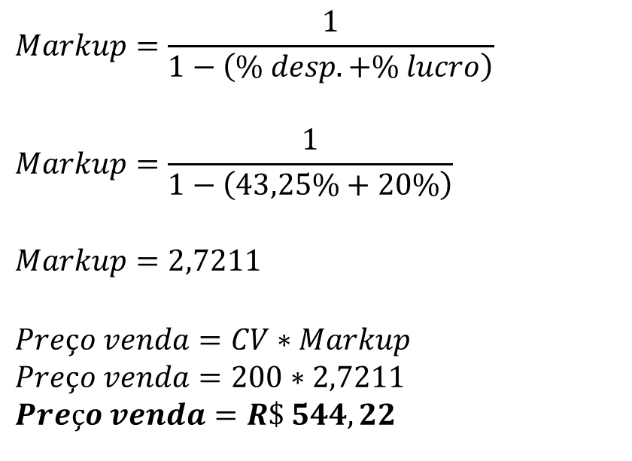
Resolução do exemplo 4
Mark-up multiplicador
Mark-up divisor
$$Markup=\frac{1}{1−\left(\% desp. +\% lucro\right)}$$
$$Markup=\frac{1}{1−\left(43,25\%+20\%\right)}$$
$$Markup=2,7211$$
$$Preço venda=CV∗Markup$$
$$Preço venda=200∗2,7211$$
$$Preço venda=R\$ 544,22$$
$$Markup=1−\left(\% desp. +\% lucro\right)$$
$$Markup=1−\left(43,25+20\%\right)$$
$$Markup=0,3675$$
$$Preço venda=\frac{CV}{Markup}$$
$$Preço venda=\frac{200}{0,3675}$$
$$Preço venda=R\$ 544,22$$

Slide 41
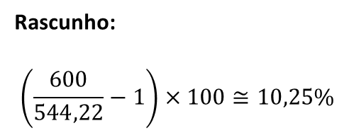
Comentários do exemplo 4
Considerando a estrutura de gastos operacionais e margem de lucro, a papelaria possui um preço competitivo em relação ao mercado
Supondo que os gastos expostos são suficientes para sustentar as atividades da empresa com uma margem de lucro de 20%, a papelaria ainda possui um “espaço” para aumentar o seu preço;
Como o preço médio praticado pelo mercado é de R$ 600,00, e o preço cobrado pela papelaria é de R$ 544,22, a mesma possui uma margem de $≈$ 10,25% para aumentar o seu preço.
Rascunho:
$$\left(\frac{600}{544,22}−1\right)×100≅10,25\%$$

